Slide 1


Hack&Change
Разработка прототипа системы для доната стримерам во время трансляции

Slide 2


Кому это надо?
2022

Slide 3

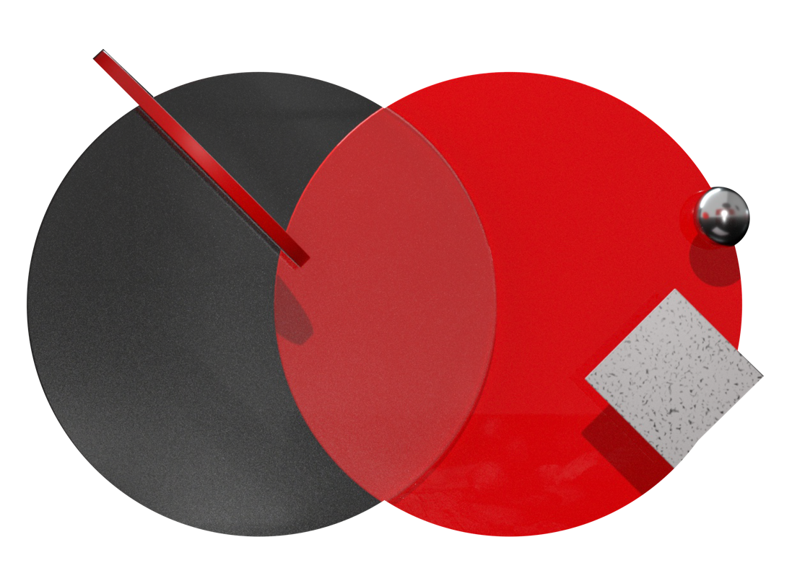
Стримерам
2022

Slide 4
Стримерам
Зрителям
2022

Slide 5

Стримерам
Зрителям
Альфа Банку
2022

Slide 6

Почему нас не устраивают существующие стриминговые сервисы?
6
2022

Slide 7

Почему нас не устраивают существующие стриминговые сервисы?
Большая
Проблема
7
2022

Slide 8
Почему нас не устраивают существующие стриминговые сервисы?
Большая
Проблема
Отсутствие возможности донатов с карт российских банков, так как Visa и Mastercard перестали обслуживать российские карты.
2022

Slide 9


Как решили эту проблему мы…
2022

Slide 10
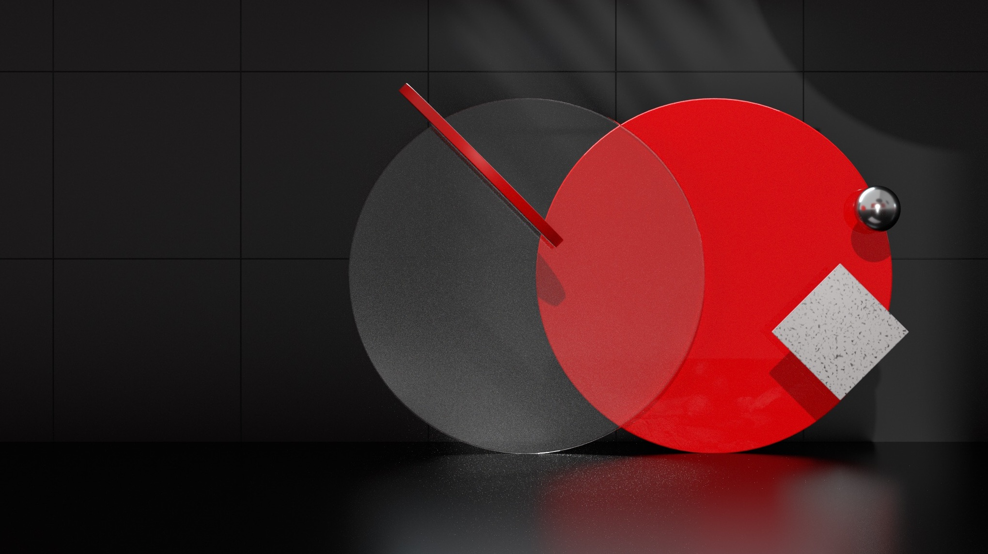
Проанализировали рынок
10
2022

Slide 11


Продумали концепцию
2022

Slide 12


Реализовали
2022

Slide 13
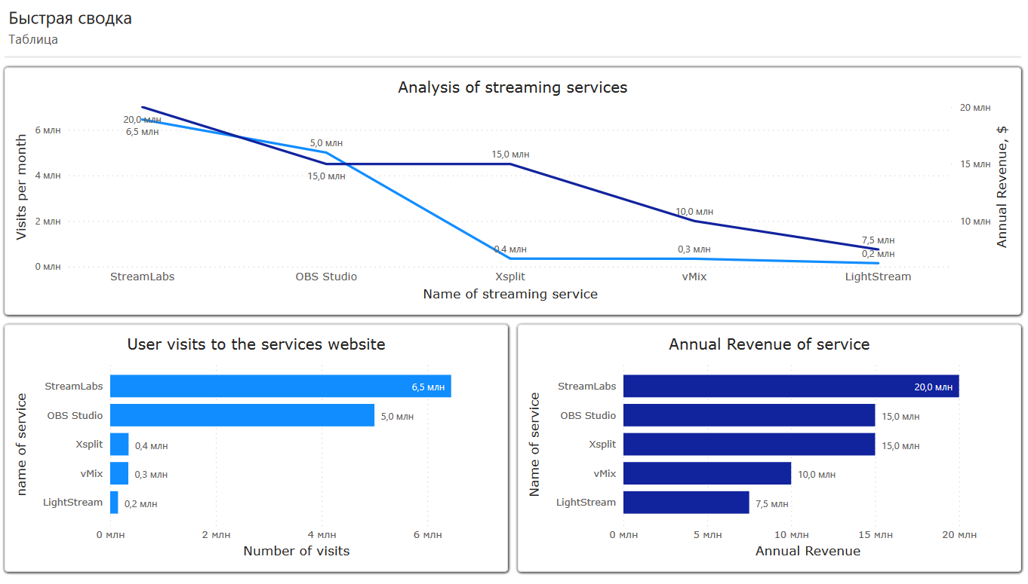
Анализ рынка

Slide 14


Анализ рынка

Slide 15

Анализ рынка

Slide 16


Анализ рынка

Slide 17
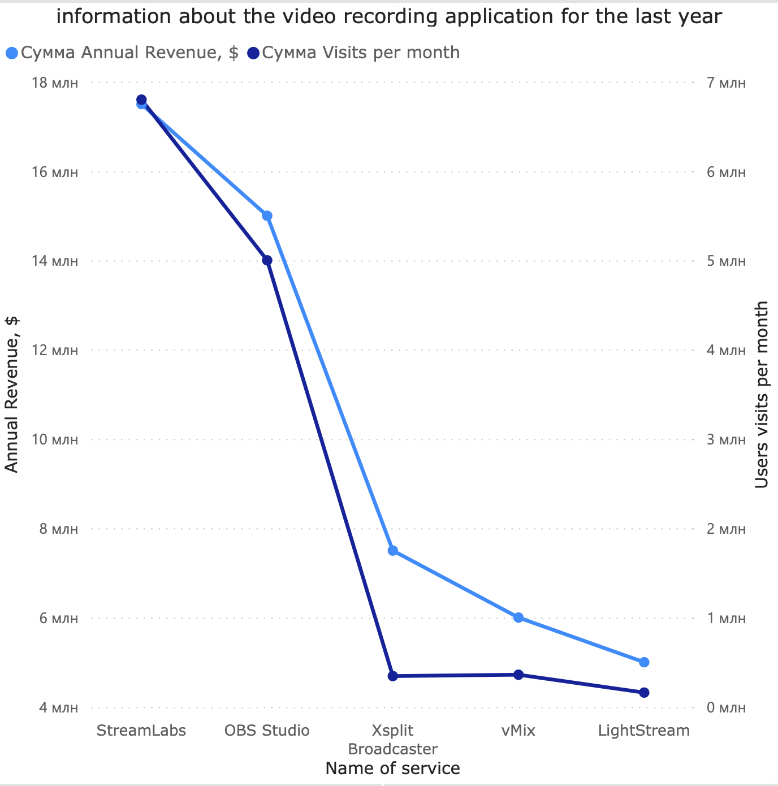
Анализ рынка

Slide 18


Анализ рынка

Slide 19
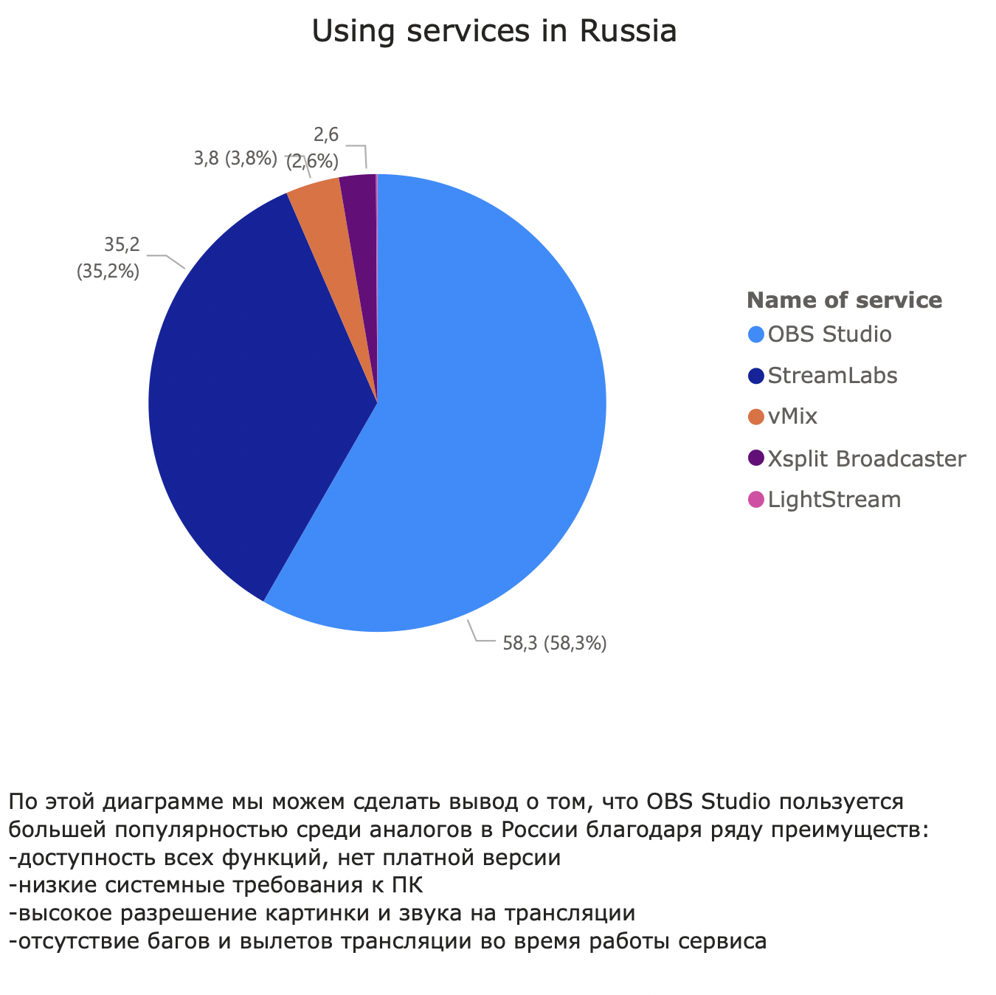
Анализ рынка

Slide 20
Анализ рынка
OBS Studio = 58,3%
StreamLabs = 35,2%

Slide 21
Анализ рынка
OBS Studio = 58,3%
StreamLabs = 35,2%
-

Slide 22
Анализ рынка
OBS Studio = 58,3%
StreamLabs = 35,2%
-
23,1%

Slide 23




Анализ рынка
OBS Studio = 58,3%
StreamLabs = 35,2%
-
23,1%
Вот она - главная метрика

Slide 24
Выводы из графиков
2022

Slide 25
StreamLabs - ТОП ???
2022

Slide 26
StreamLabs - ТОП ???
ДА.
2022

Slide 27
StreamLabs - ТОП ???
ДА.
OBS Studio – ТОП ???
2022

Slide 28
StreamLabs - ТОП ???
ДА.
OBS Studio – ТОП ???
Тоже ДА.
2022

Slide 29
Выбирая одну платформу мы лишаемся большой аудитории, которая сидит на другой платформе…
2022

Slide 30
Это плохо.
2022

Slide 31
Мы так не хотим.
2022

Slide 32
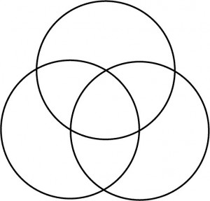
OBS Studio
Мы хотим сюда
StreamLabs
XSplit
2022

Slide 33


Решение, которое поддерживается всеми популярными платформами
Базовый шаблон презентации
2022
8

Slide 34
Наша концепция основана на плагине для стриминговых платформ
2022

Slide 35
Наша концепция основана на плагине для стриминговых платформ
В ролях:
2022

Slide 36

Наша концепция основана на плагине для стриминговых платформ
В ролях:
Стрим
2022

Slide 37

Наша концепция основана на плагине для стриминговых платформ
В ролях:
Стрим
Стриминговая платформа
2022

Slide 38
Наша концепция основана на плагине для стриминговых платформ
В ролях:
Стрим
Создаём стрим
Стриминговая платформа
2022

Slide 39

Наша концепция основана на плагине для стриминговых платформ
В ролях:
Стрим
Создаём стрим
Плагин
Стриминговая платформа
2022

Slide 40
Наша концепция основана на плагине для стриминговых платформ
В ролях:
Стрим
Создаём стрим
Плагин
Подключаем плагин в платформу для стрима
Стриминговая платформа
2022

Slide 41
Наша концепция основана на плагине для стриминговых платформ
Обращаемся с помощью плагина к стриму. Например, можем выводить всякую информацию поверх картинки стрима.
В ролях:
Стрим
Создаём стрим
Плагин
Подключаем плагин в платформу для стрима
Стриминговая платформа
2022

Slide 42
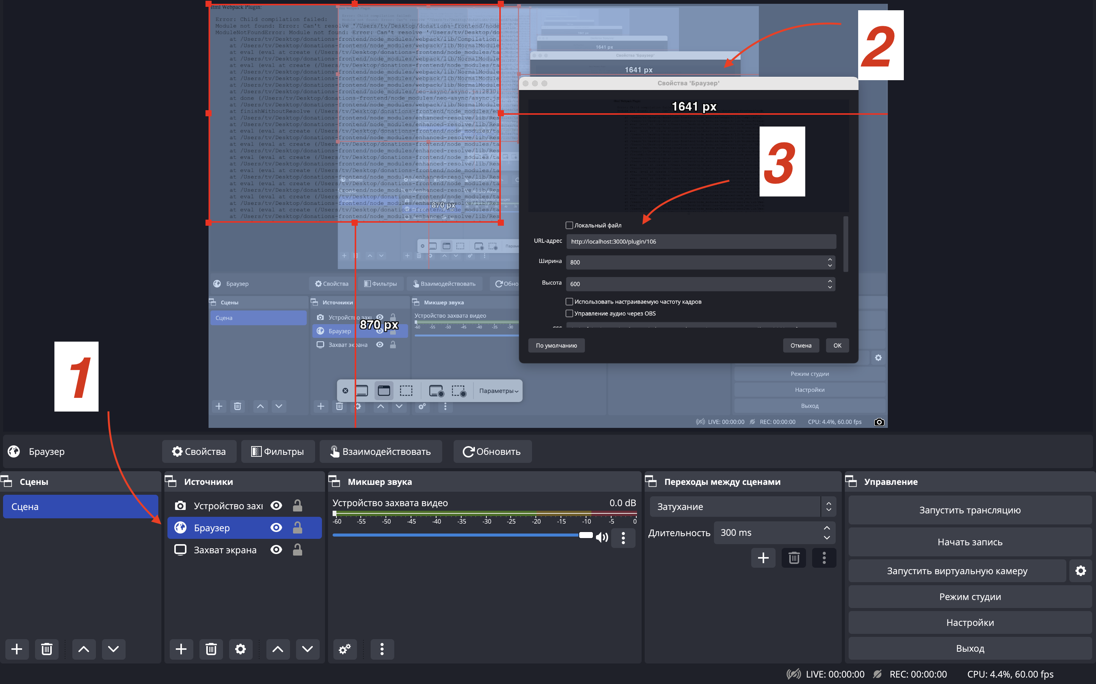
Как подключить наш плагин?

Slide 43
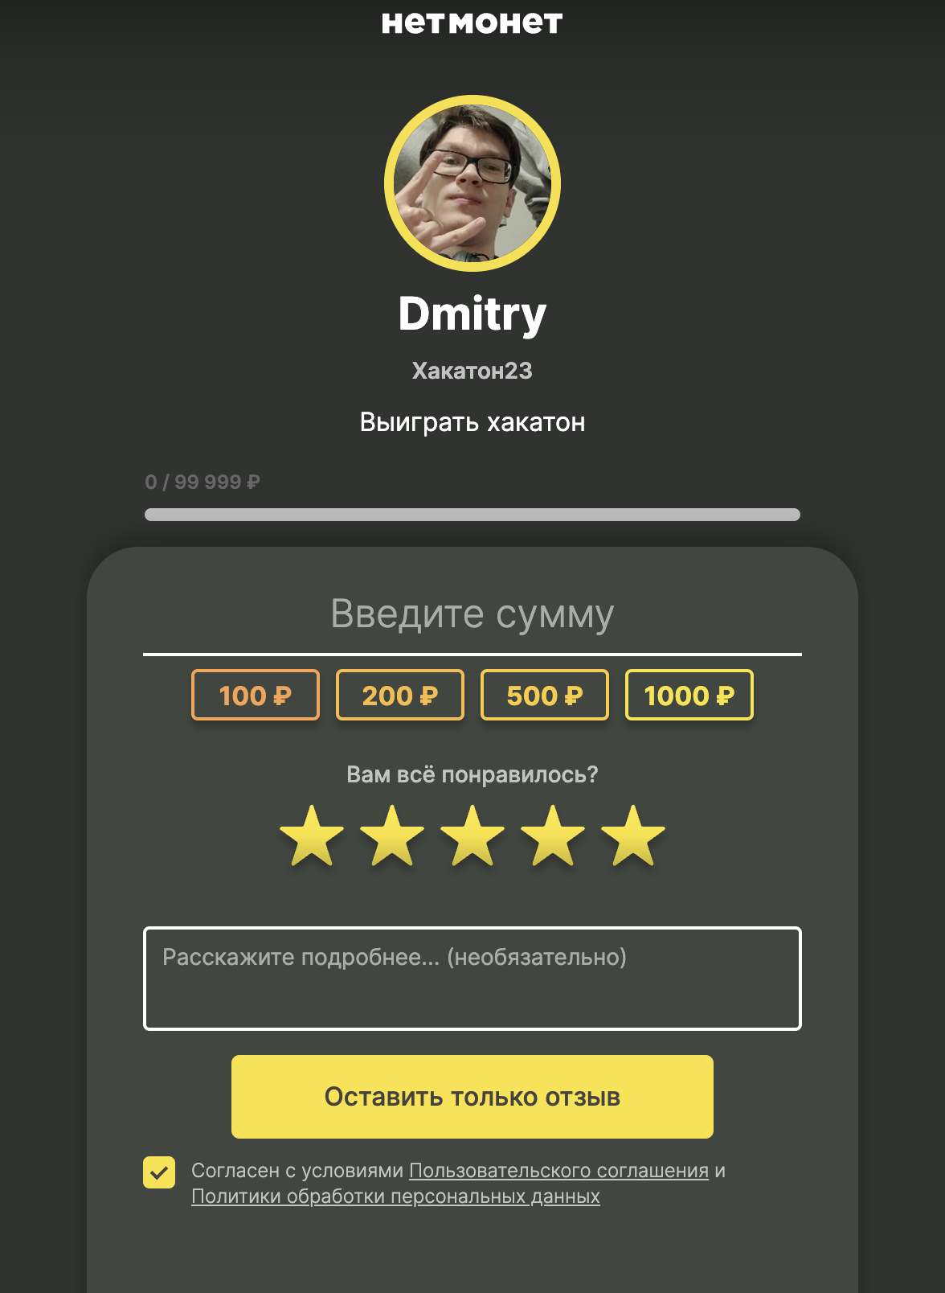
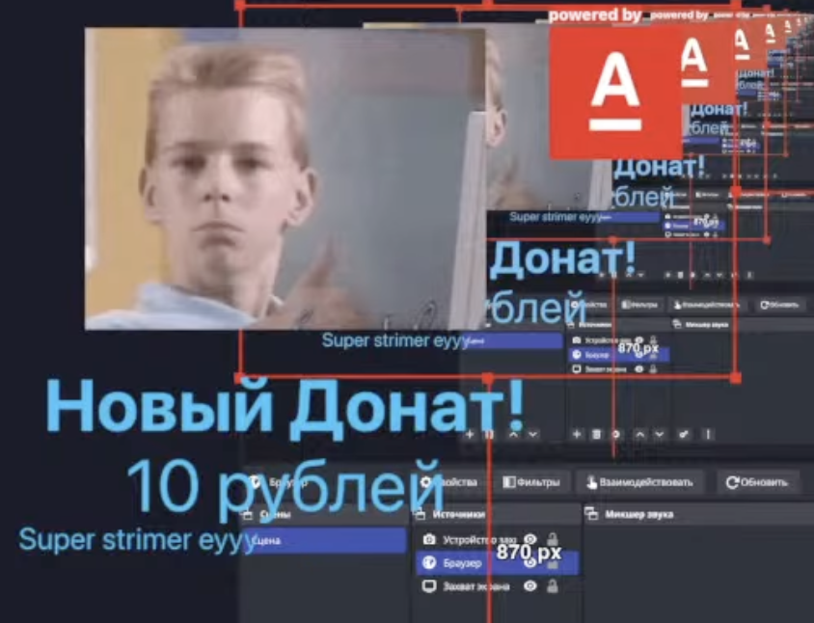
Как делать донаты в нашей системе
Как отображаются донаты на стриме

Slide 44

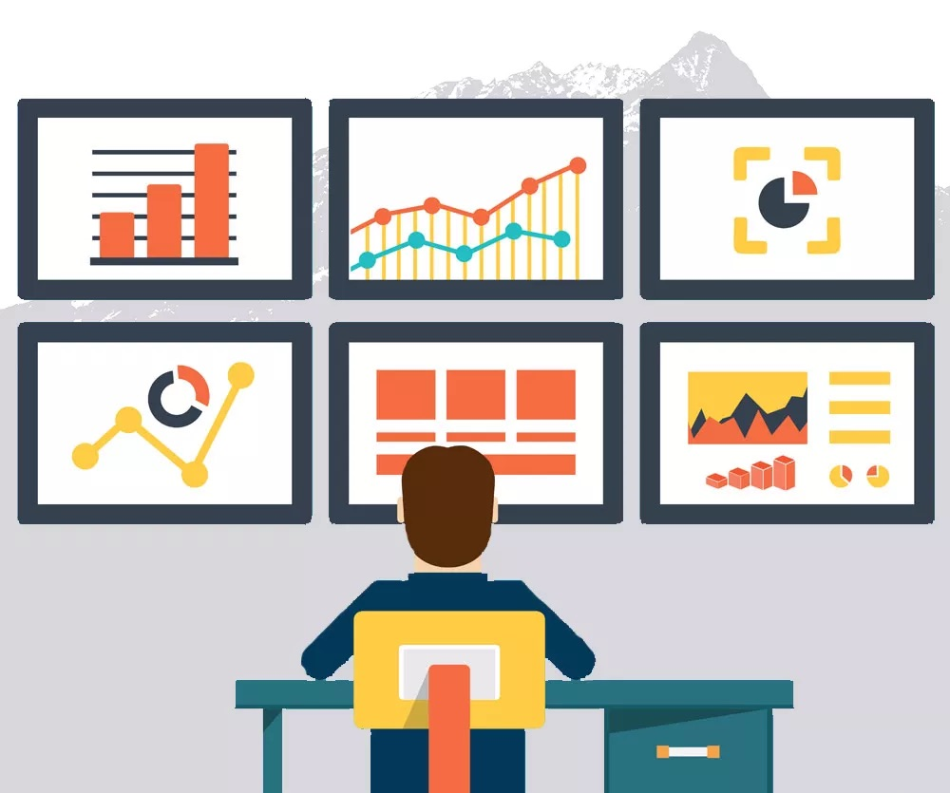
Фичи нашего прототипа системы донатов.
Взяли крутые фичи популярных стриминговых сервисов и объединили всё в одну платформу
Стоп мат!
Аналитика и статистика для стримера
Разные гифки под
разные суммы
GIF
Запрет к отправке комментариев с нецензурными словами
Личный кабинет стримера, где можно просматривать статистику/аналитику донатов и не только…
Стример сам может настраивать различные гифки и анимации, которые показываются при определенной сумме доната
2022

Slide 45
Главный вопрос…
2022

Slide 46
Будет ли это решение
приносить денег???
2022

Slide 47
Удобно использовать, как для стримера, так и для донатера
2022

Slide 48
Удобно использовать, как для стримера, так и для донатера
Работает с любой стриминговой платформой
2022

Slide 49
Удобно использовать, как для стримера, так и для донатера
Работает с любой стриминговой платформой
Быстро наберёт популярность, когда выйдет в свет
2022

Slide 50
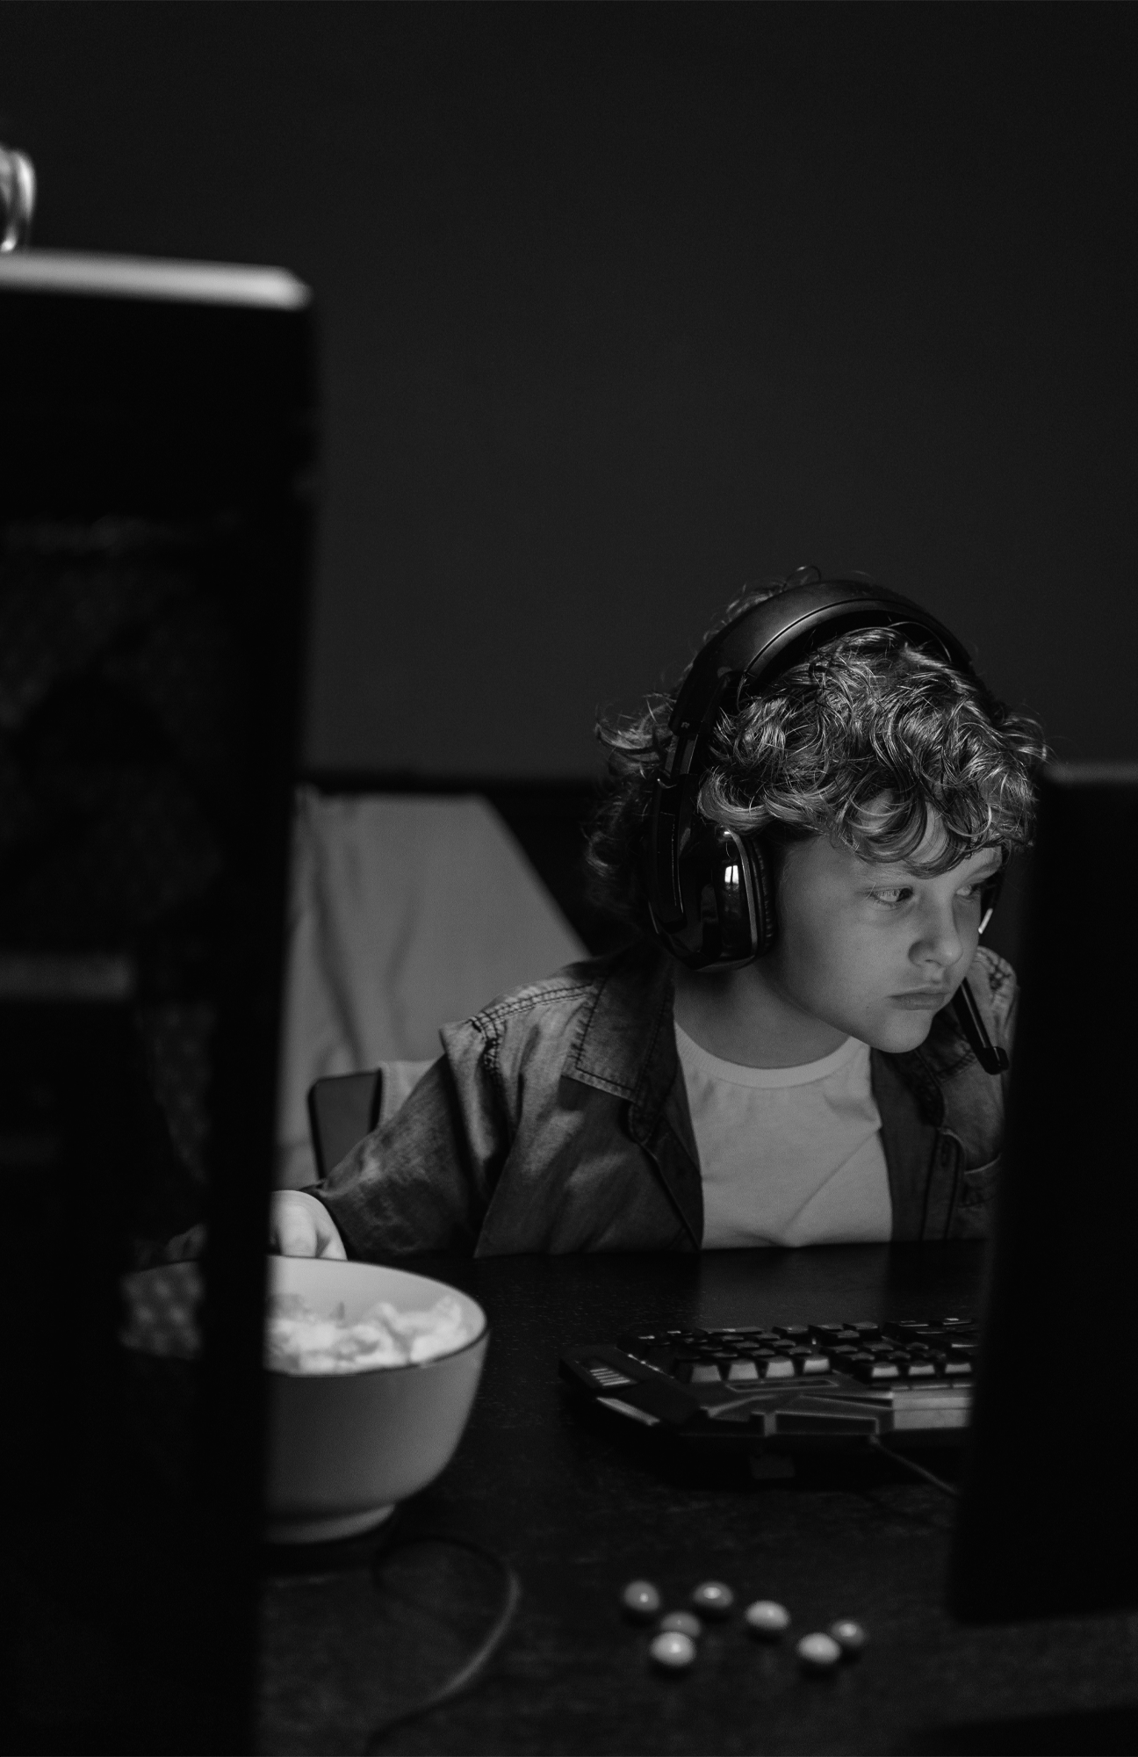
Наш стек Frontend: React, TypeScript Backend: Java, Spring Boot Database: Docker + MySQL

Slide 51

Спасибо за внимание

Slide 52
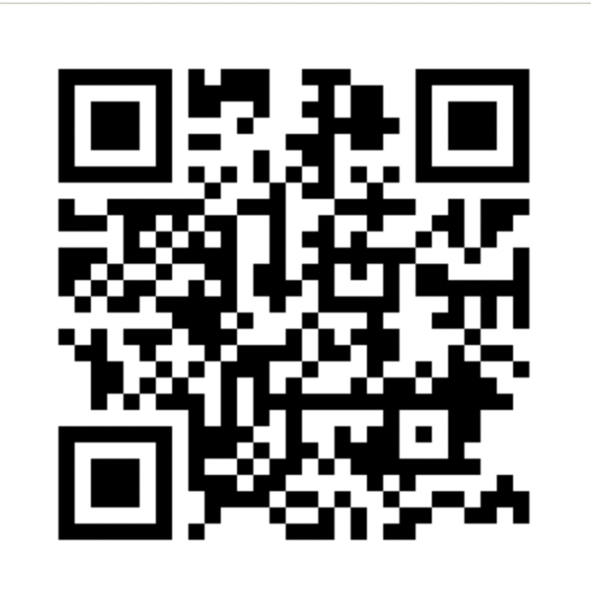
Предлагаем вам отсканировать QR, сделать донат и увидеть его на стриме, который мы запустили
2022

